Slide 1
Jak studovat město?
Kapitoly z urbánních dějin
Kontakt: chodejovskaATmzk.cz
Co je to město?
Studium dějin měst v Evropě, pojmosloví
Prameny dějin měst – typologie, kritika a zdroje; ikonografie města
Hlavní etapy vývoje městské sítě v Českých zemích v evropském kontextu
Typologie měst – hlavní typy městských sídel
Rozbor „městské krajiny“: Urbanistika a územní plánování, zónování města, hlavní elementy městské krajiny; zrození „historického jádra“ a péče o „městskou krajinu“; město a suburbie
Současné (středo)evropské město („reading week“ 22.4.)
2 exkurze (archiv/muzeum/přednáška hosta a výzkum v terénu)

Slide 2
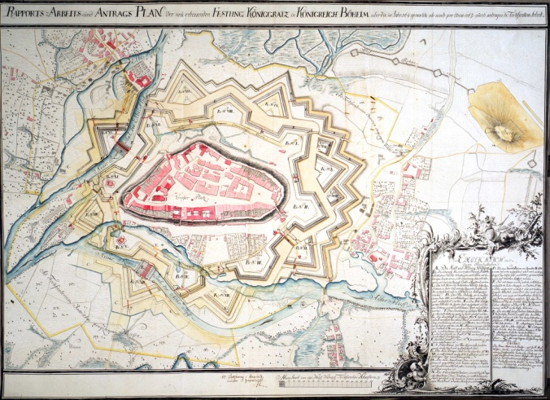
Město pohledem…
Sociologie
Geografie
Archeologie (dějin osídlení)
Urbanistiky
Dějin architektury
Památkové péče
Historiografie
(název/akcenty podmíněny kulturními okruhy: historická geografie x urbánní dějiny, tradice historické vlastivědy)
= urbánní dějiny jako mezioborová disciplína, které patří do rámce urbánních studií

Slide 3
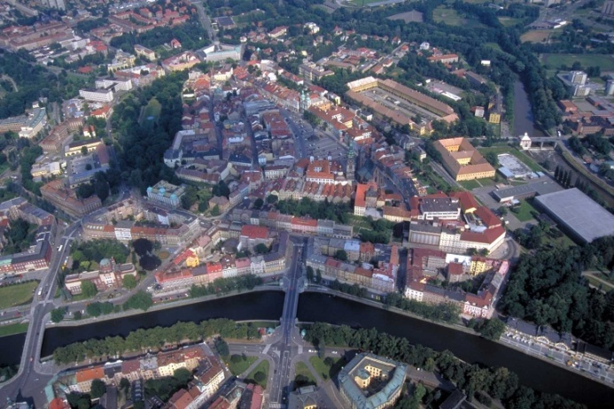
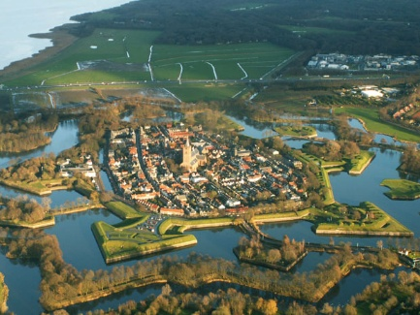
dějiny měst x urbánní dějiny
Dějiny konkrétního města
Sledování určitého tématu/problému, často ve srovnávací perspektivě
(mezinárodní platforma European Association for Urban History (+ její národní odnože) – konference, ediční činnost…

Slide 4
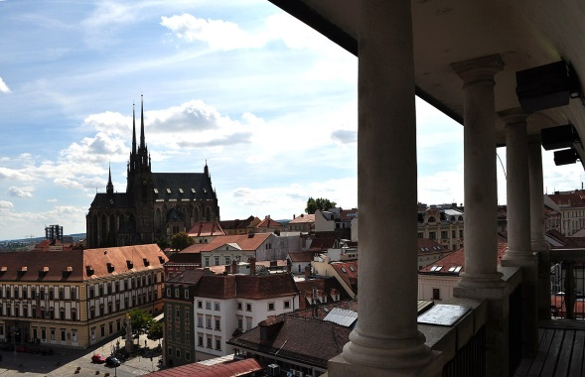
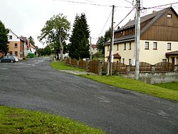
Definice města
- součást evropské kultury a identity
- životní prostor
- společenství lidí žijících „městským způsobem života“
výsek krajiny
místo (městská krajina-townscape)
budovy
veřejné prostory
urbs
lidé
obyvatelé města
návštěvníci
civitas
Město je …

Slide 5
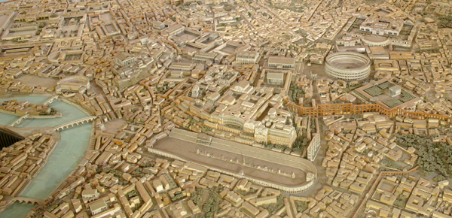
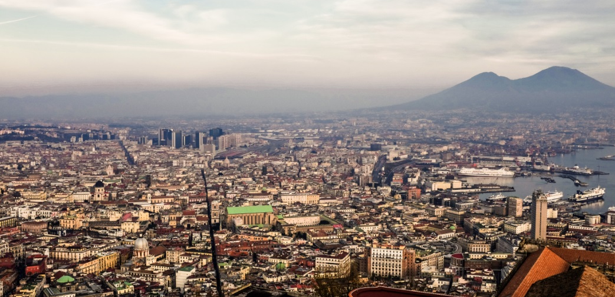
Město jako společenské/politické téma a otázka identity
Město jako součást evropské kultury

Slide 6
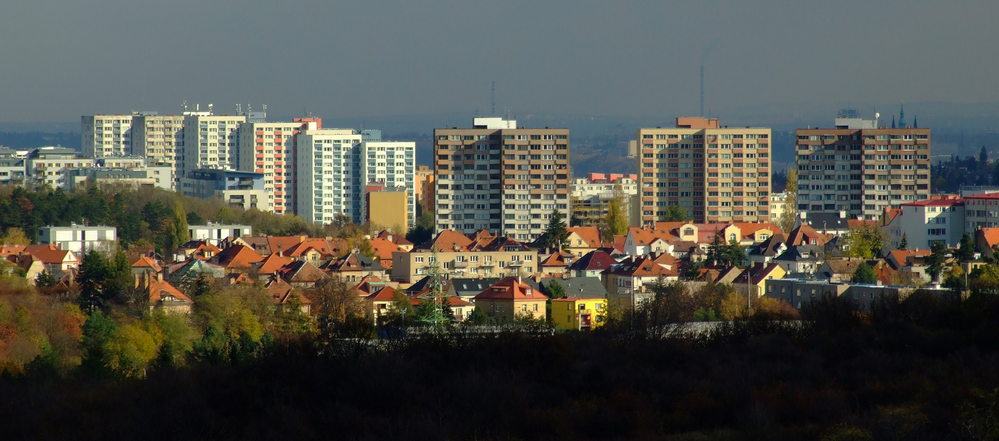
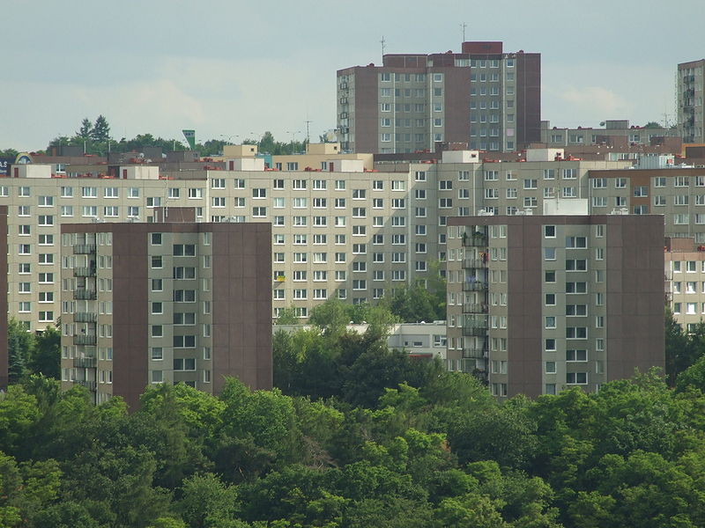
1

Slide 7
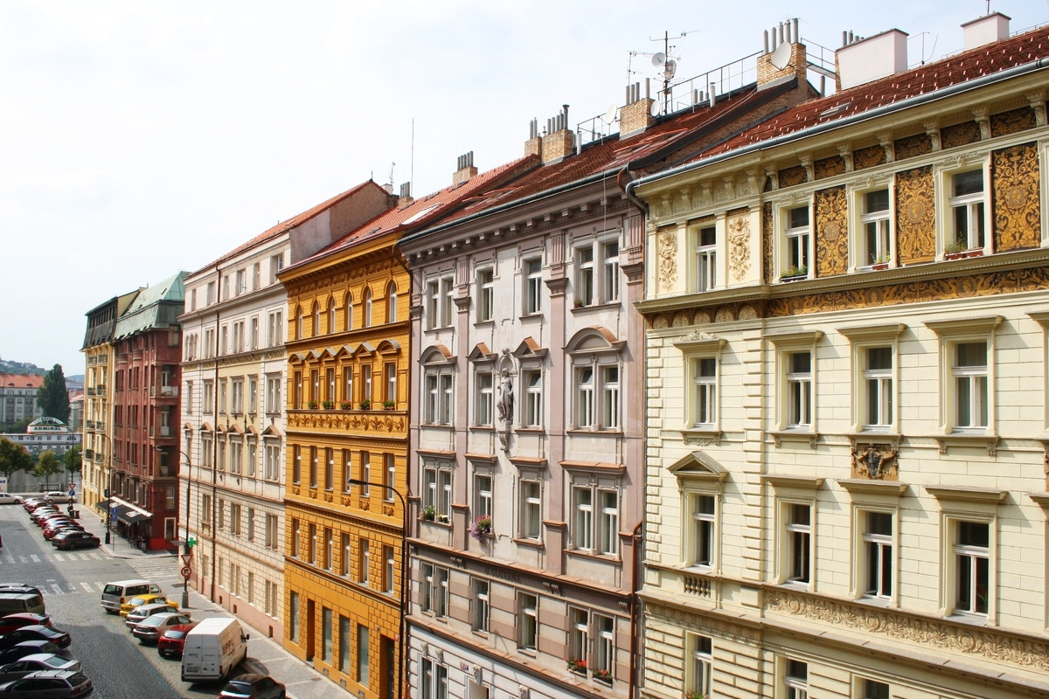
2

Slide 8
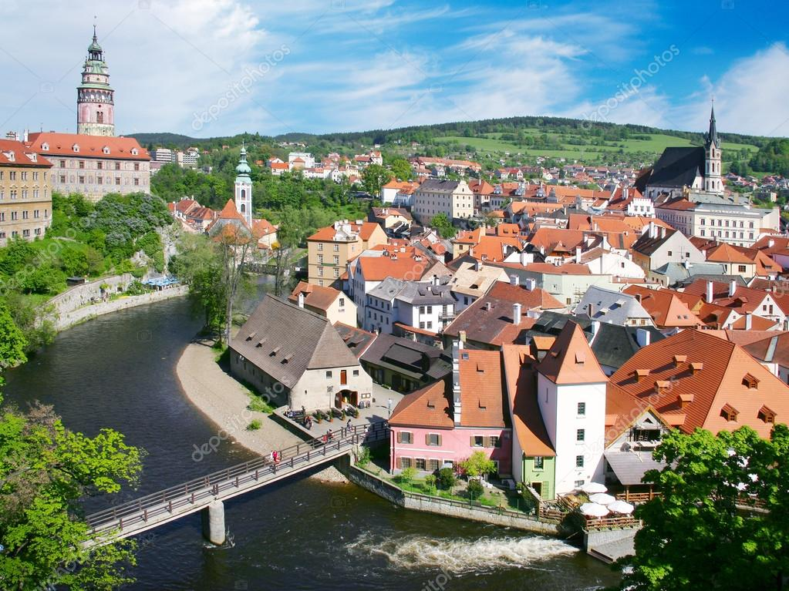
3

Slide 9
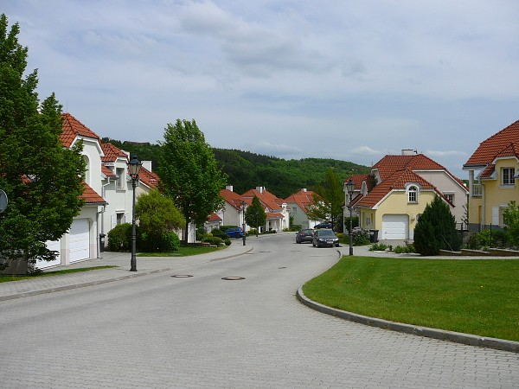
4

Slide 10
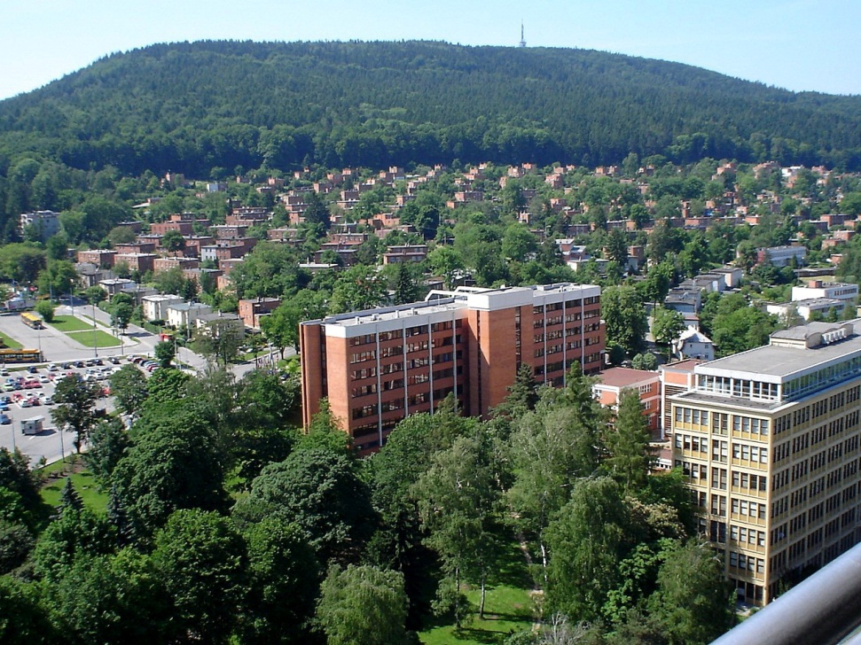
5

Slide 12

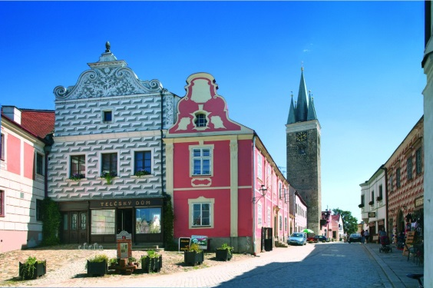
Město jako společenské/politické téma a otázka identity
Kde chci žít/kde nechci žít a proč?
Mladá Boleslav
https://mapy.cz/letecka?x=14.9214392&y=50.4146083&z=15&l=0
Naše „vizitka“,
něco, s čím se identifikujeme, domov…

Slide 13
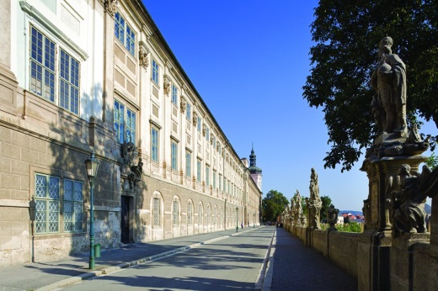
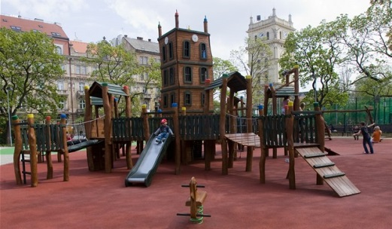
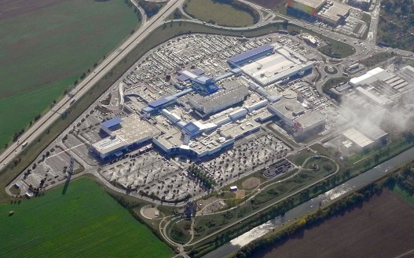
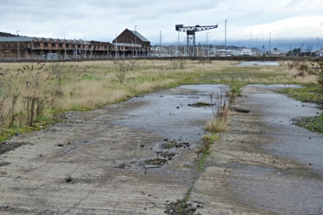
Město jako společenské/politické téma a otázka identity
Kde chci žít/kde nechci žít a proč?
Naše „vizitka“,
něco, s čím se identifikujeme, domov…
Město je v tradici evropského sídla
(kompaktní) celek
Ústav územního rozvoje

Slide 14
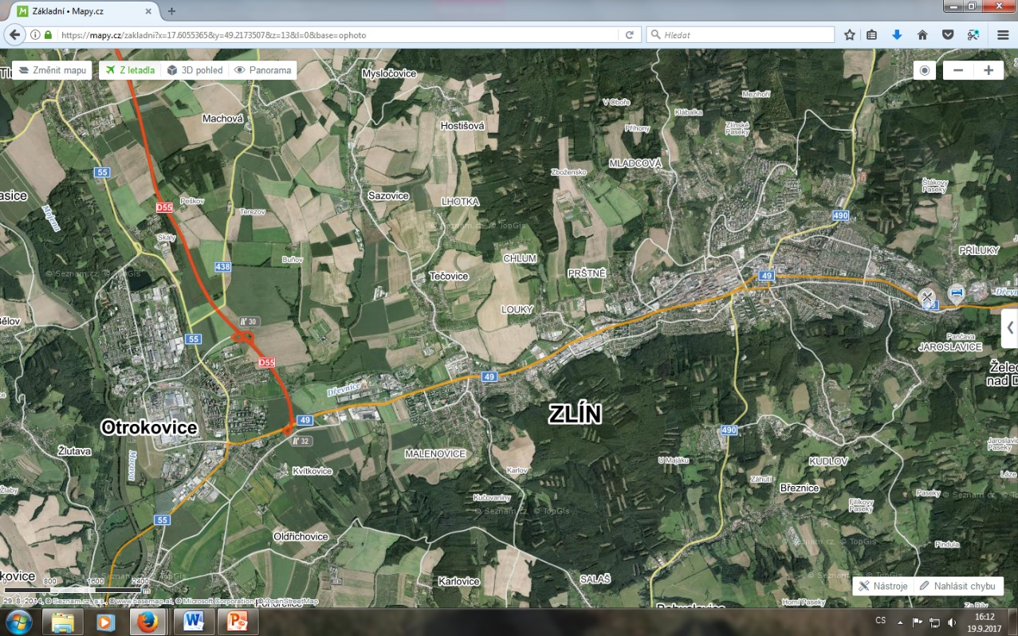
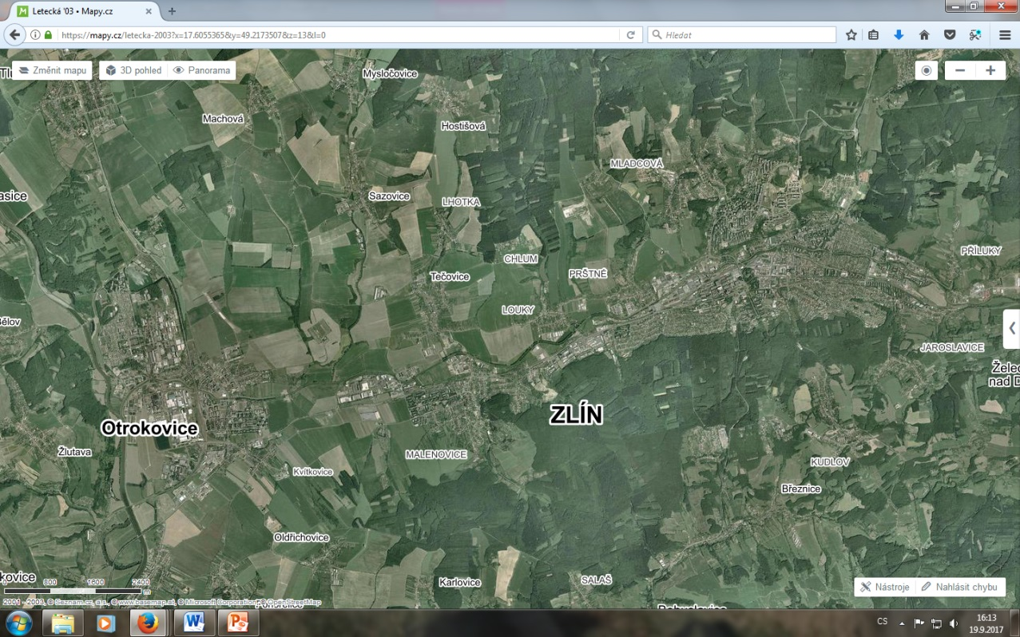

Slide 15
Definice města
- součást evropské kultury a identity
- životní prostor
- společenství lidí žijících „městským způsobem života“
výsek krajiny
místo (městská krajina-townscape)
budovy
veřejné prostory
urbs
lidé
obyvatelé města
návštěvníci
civitas
Město je …

Slide 16
Jak studovat město?
Kapitoly z urbánních dějin
Co je to město?
Studium dějin měst v Evropě, pojmosloví
Prameny dějin měst – typologie, kritika a zdroje; ikonografie města
Hlavní etapy vývoje městské sítě v Českých zemích v evropském kontextu
Typologie měst – hlavní typy městských sídel
Rozbor „městské krajiny“: Urbanistika a územní plánování, zónování města, hlavní elementy městské krajiny; zrození „historického jádra“ a péče o „městskou krajinu“; město a suburbie
Současné (středo)evropské město („reading week“)
2 exkurze (archiv/muzeum a výzkum v terénu)
účast na závěrečné diskusi
Max. dvě absence
Seminární práce – zaslat vybrané město do 11.3.
Kontakt: chodejovskaATmzk.cz
K domácímu studiu:
Ústav územního rozvoje
Zejm. https://www.uur.cz/media/uicnmhcq/04-sociodemograficke-podminky-a-bydleni-aktualizace-2023.pdf

